Slide 1
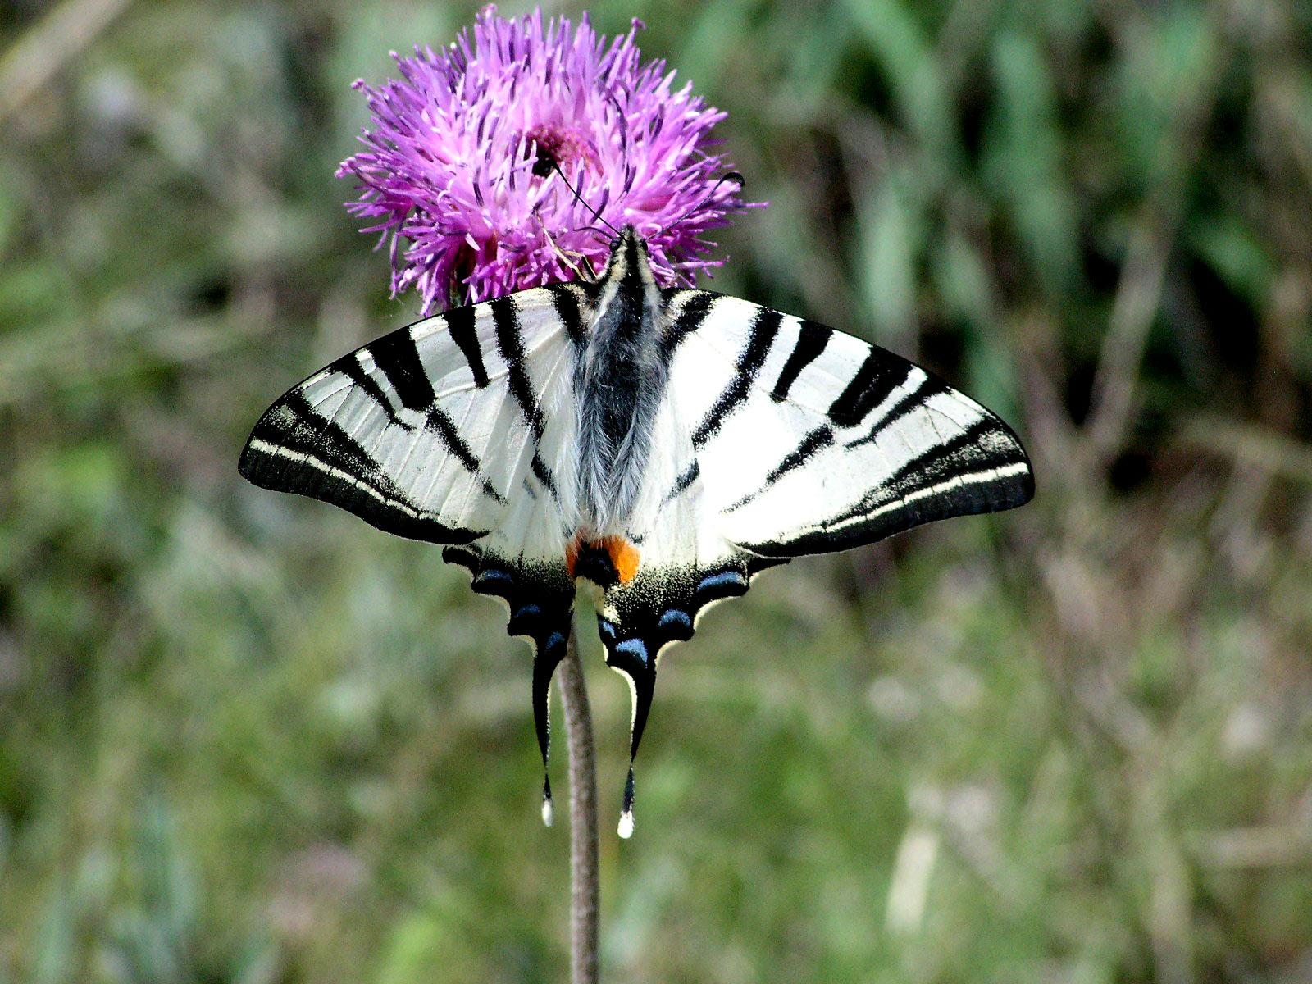
Зебра
неба

Slide 2
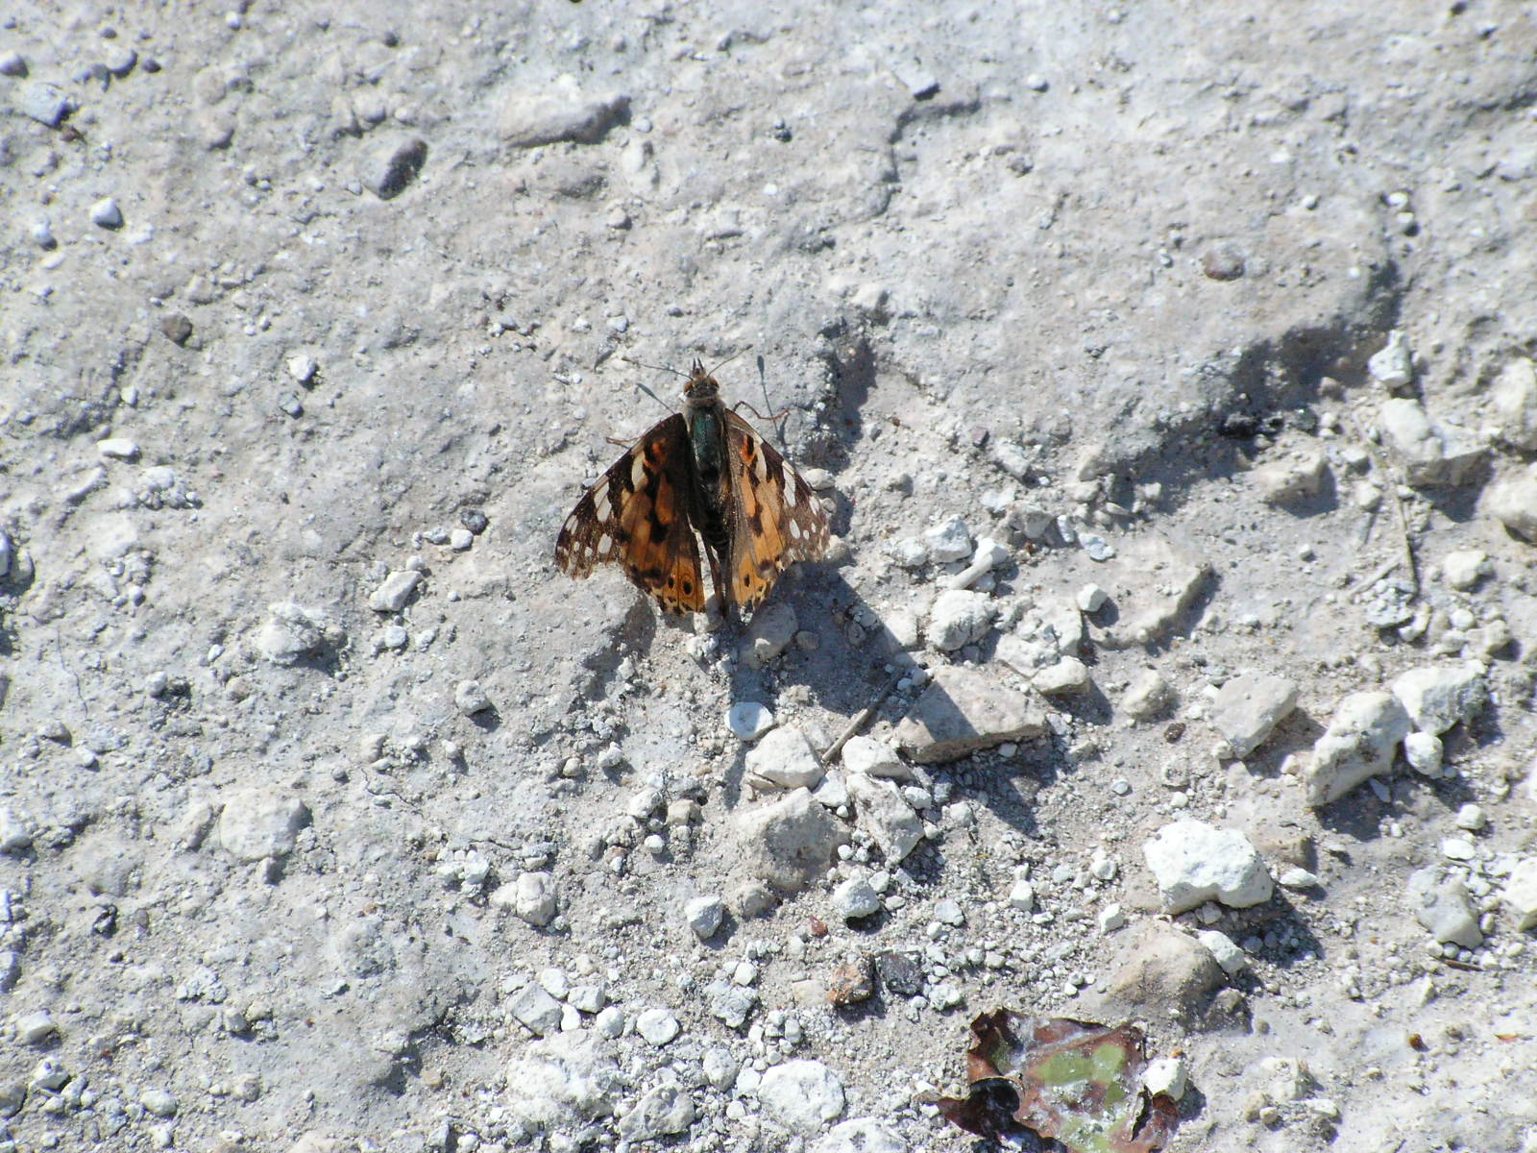
Небо суши

Slide 3
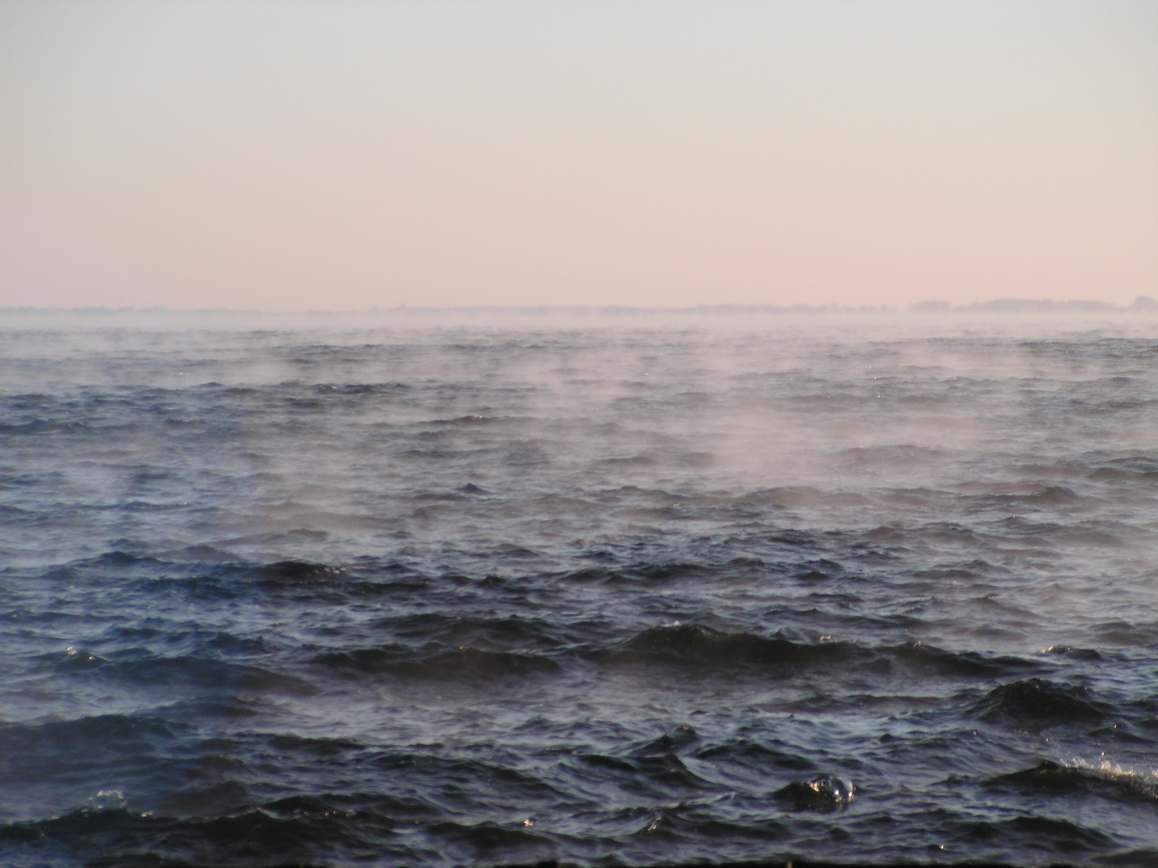
Сухость моря
на распутье

Slide 4
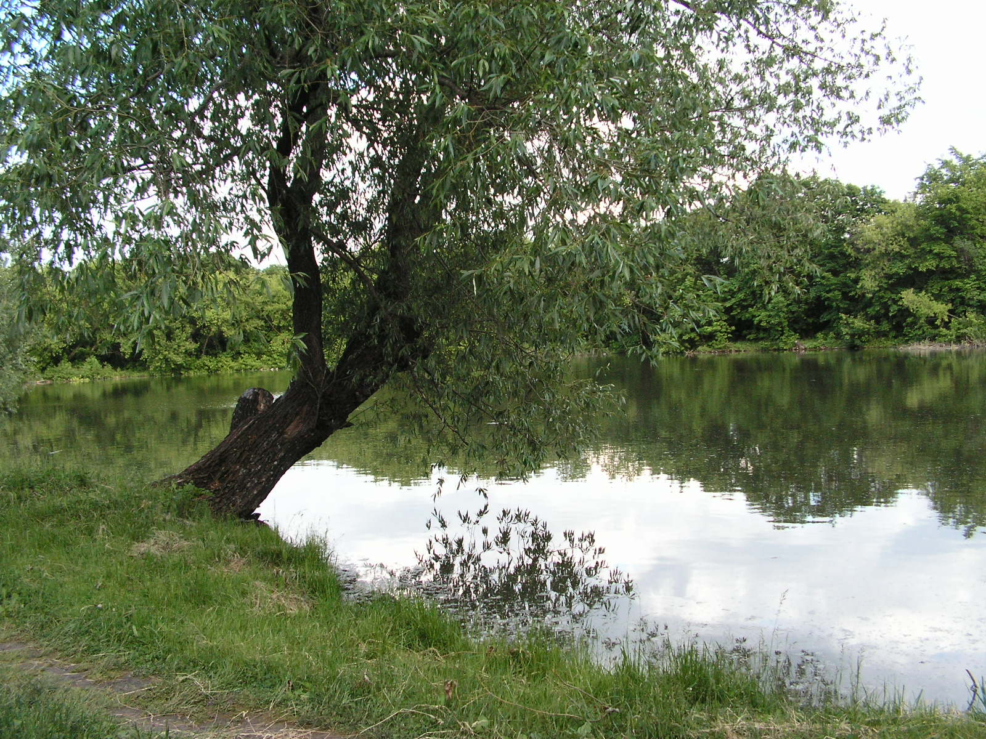
Слёзы - вечность

Slide 5
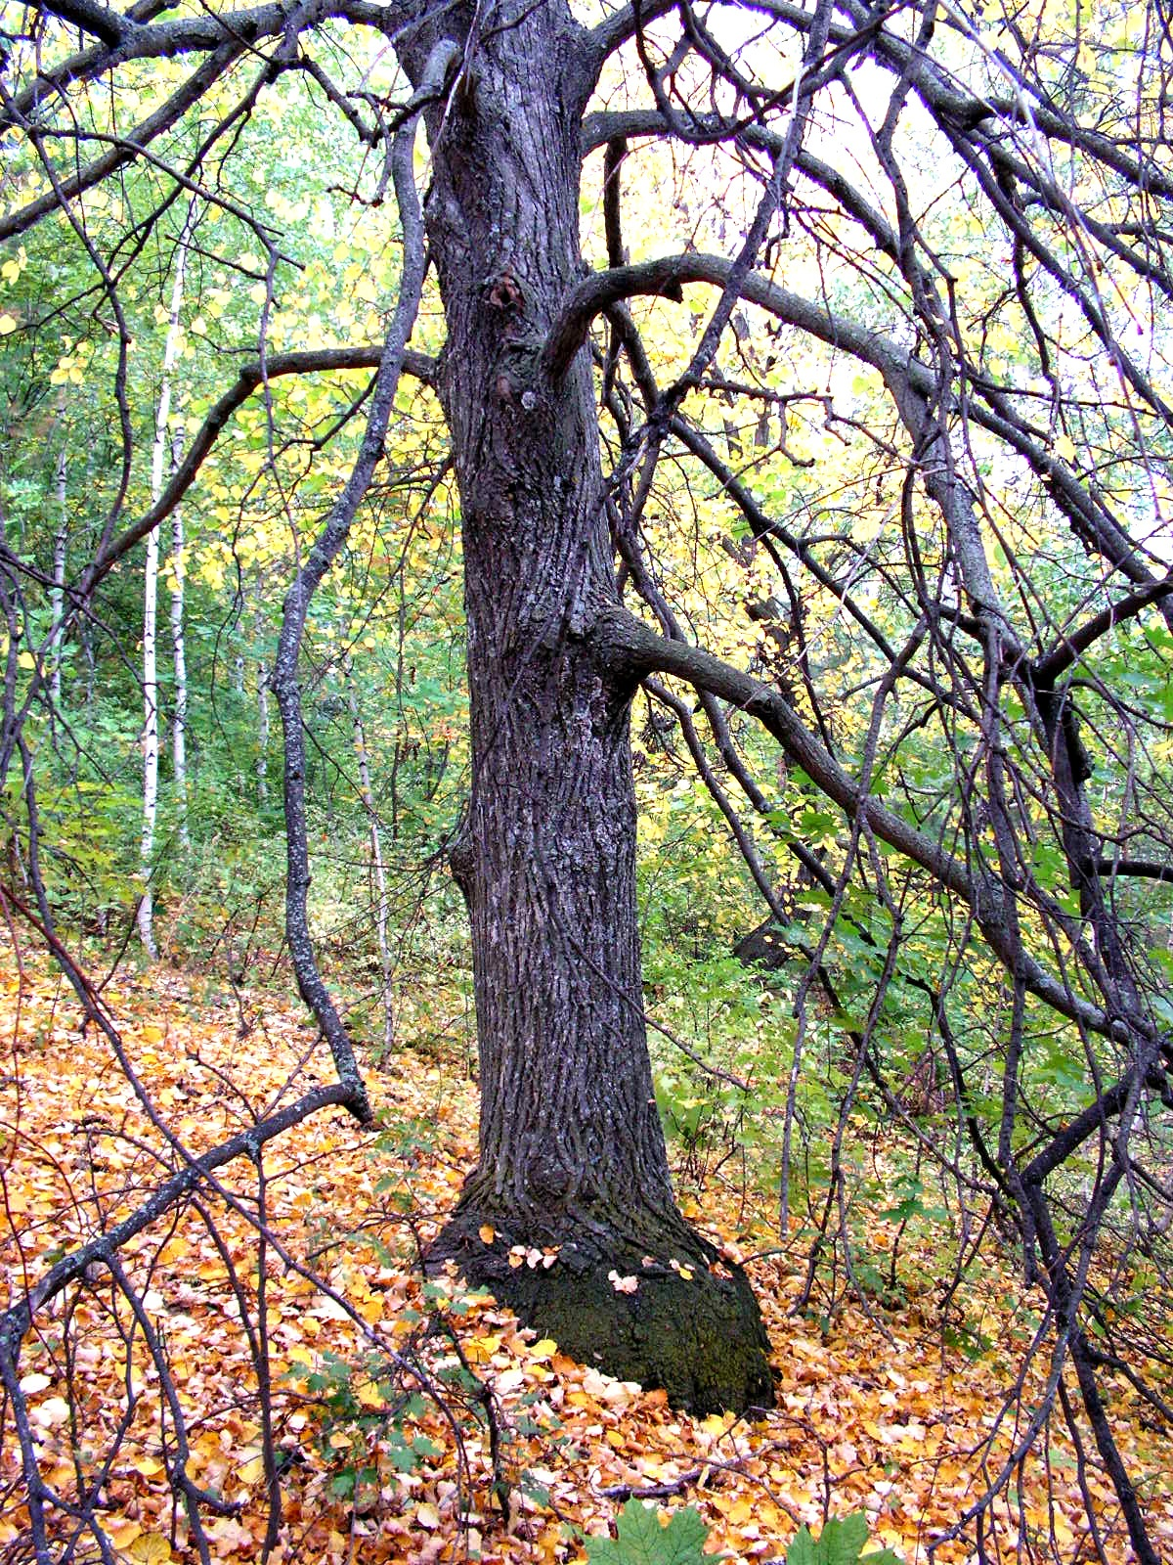
Вечность
сути
потерялась
в мире
муки

Slide 6
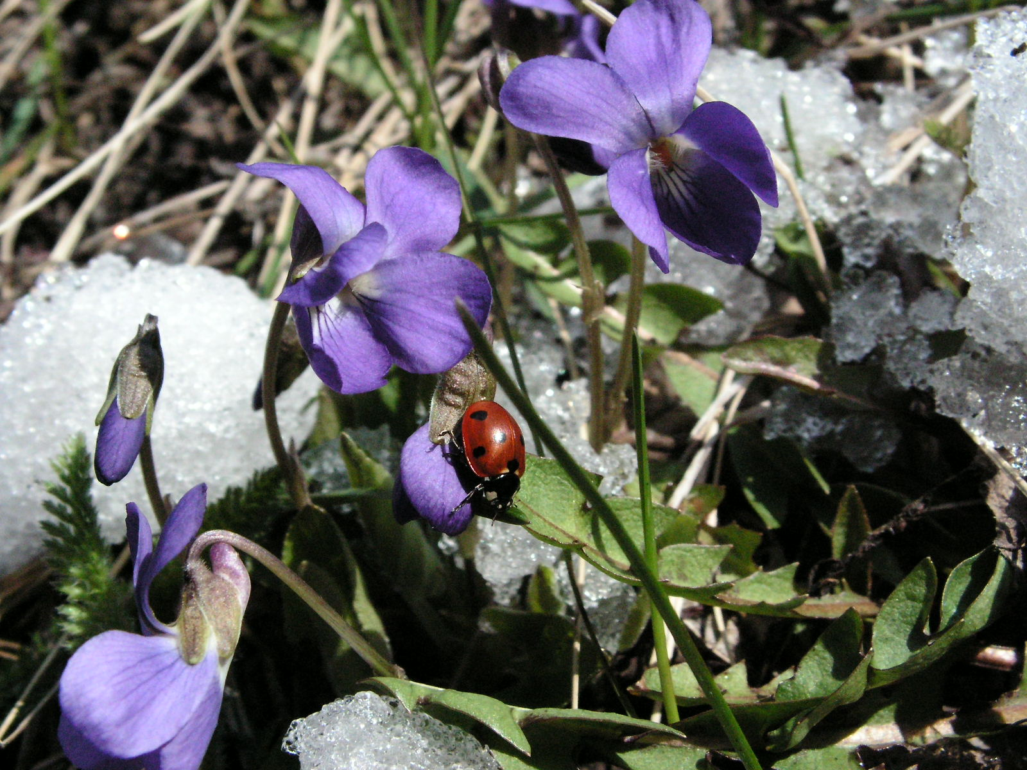
В чувствах мысли одиноко

Slide 7
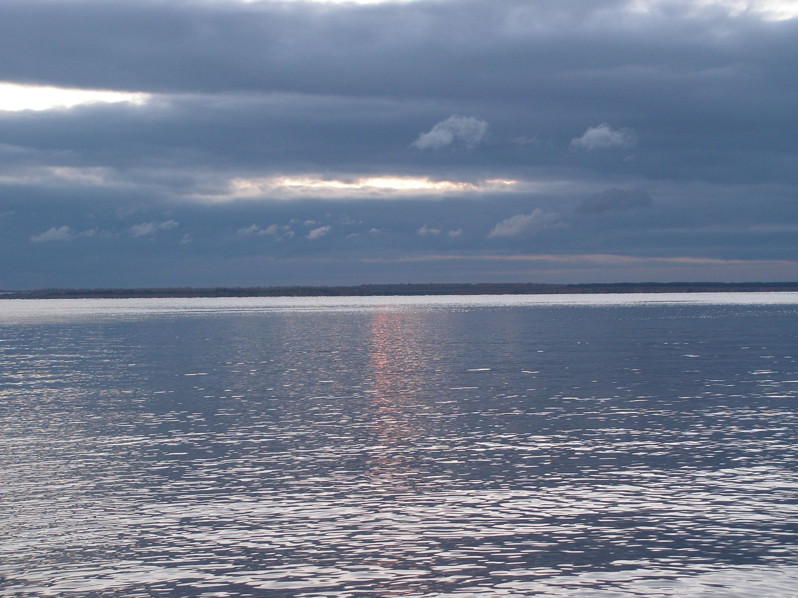
В сердце взгляда есть тоска

Slide 8
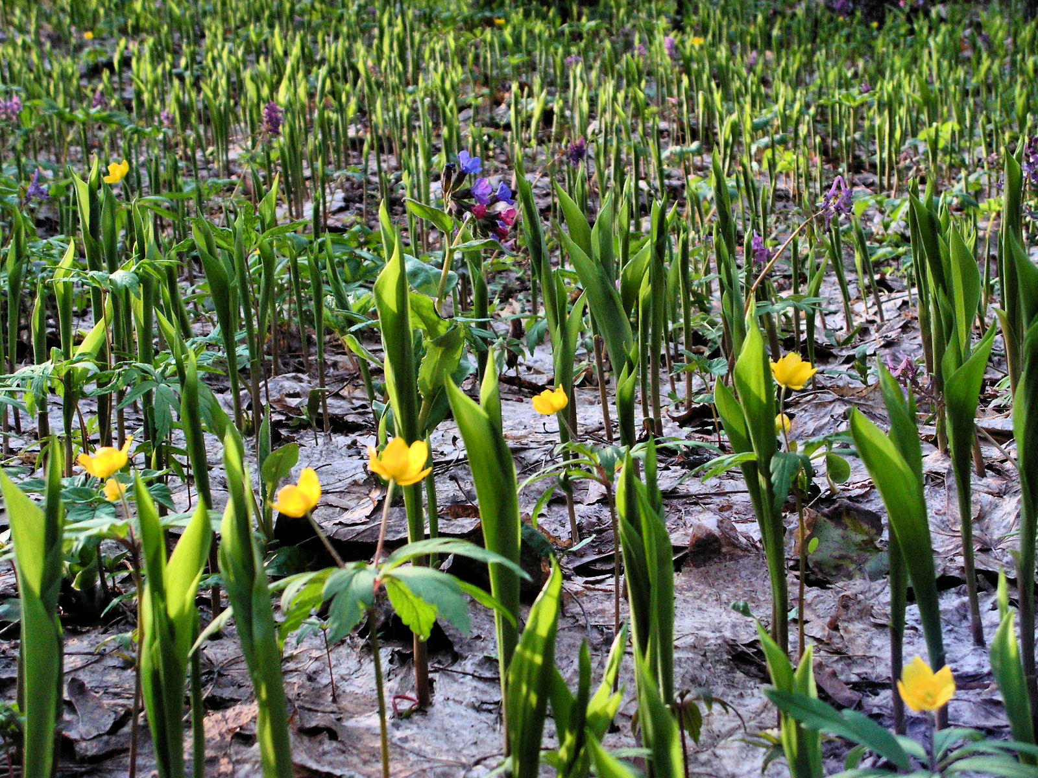
Жизнь забыта,
но прохожий мне дыханье дарит всё же

